Slide 1
Reto ITPAero
Marco
Pérez González
marco.perez
@alumnos.upm.es
David
Cano Rosillo
david.cano.rosillo
@alumnos.upm.es
Jeremías
Zambrano
jeremiaszambrano545
@gmail.com

Slide 2
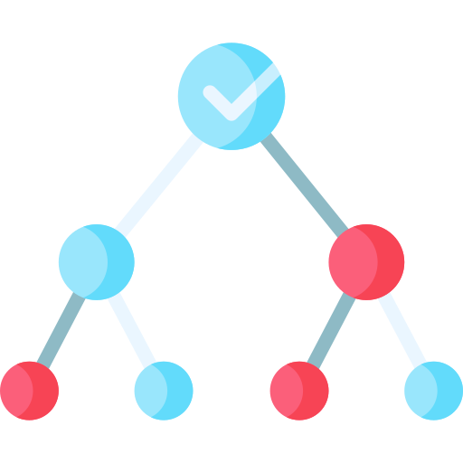
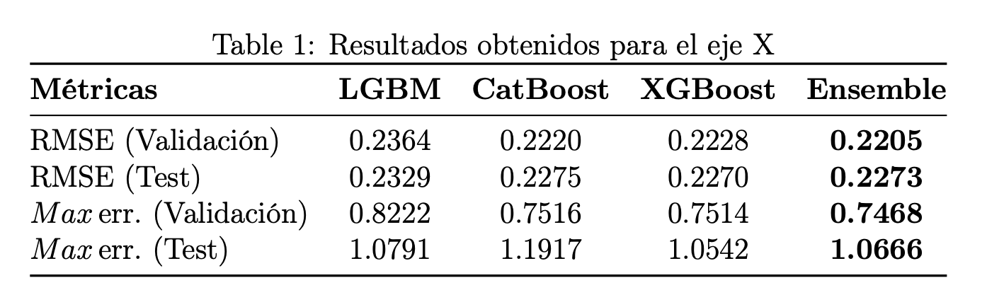
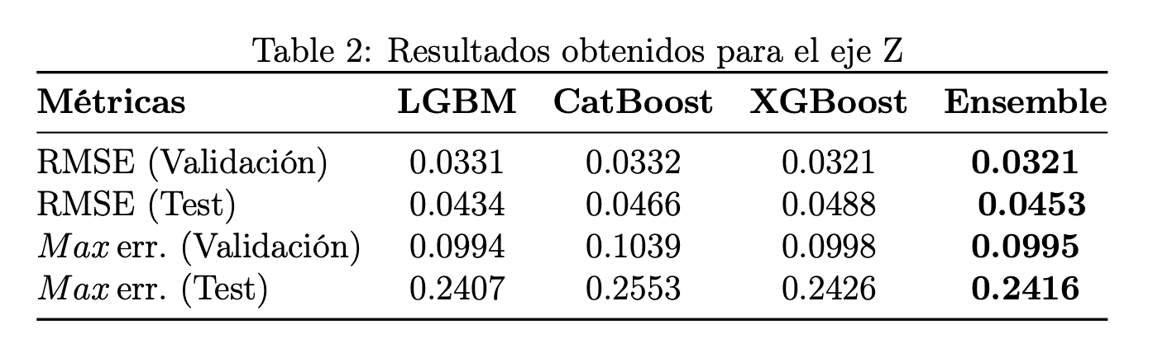
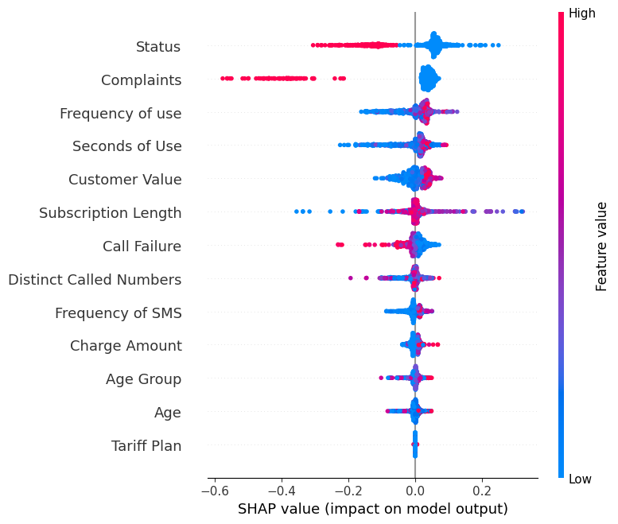
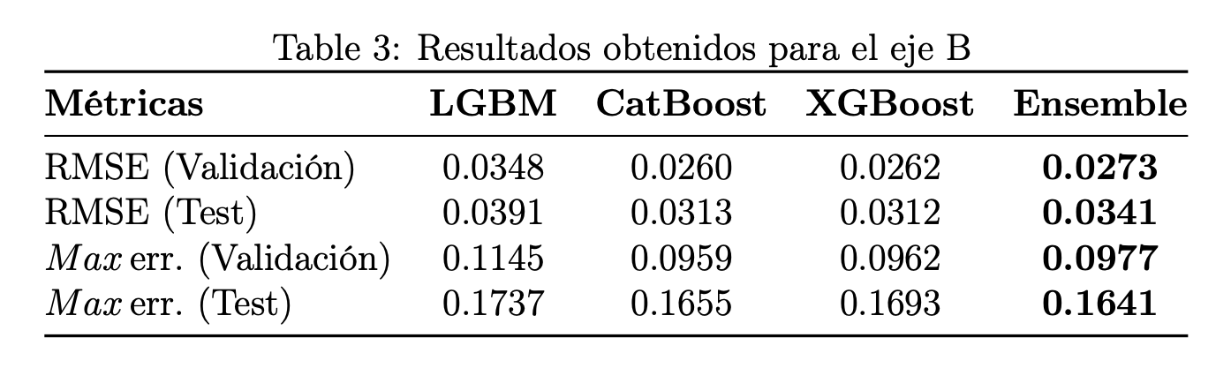
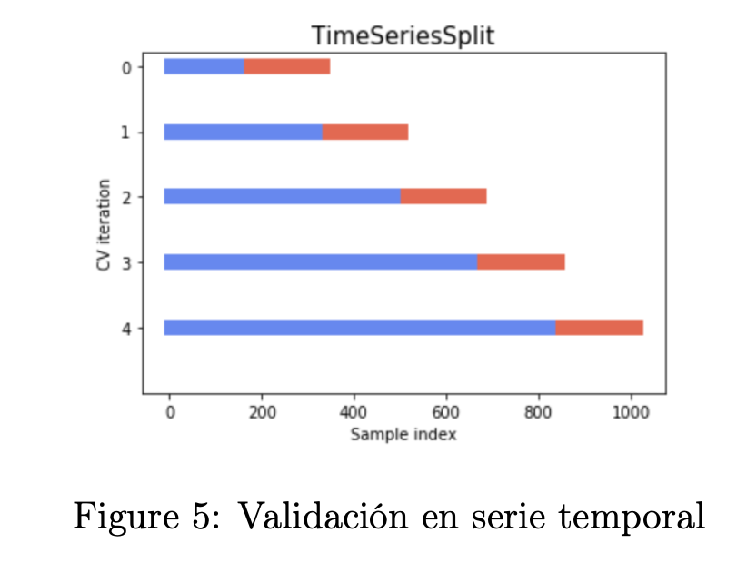
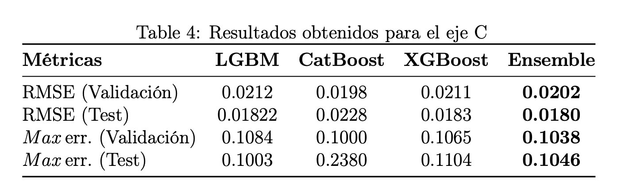
Reto ITPAero
Datos
Procesado
Métricas
LGBM
lorem | ipsum | dolor | keywords
CatBoost
Datos tabulares
ENSEMBLE
Explicabilidad con SHAP
XGBoost

Slide 3
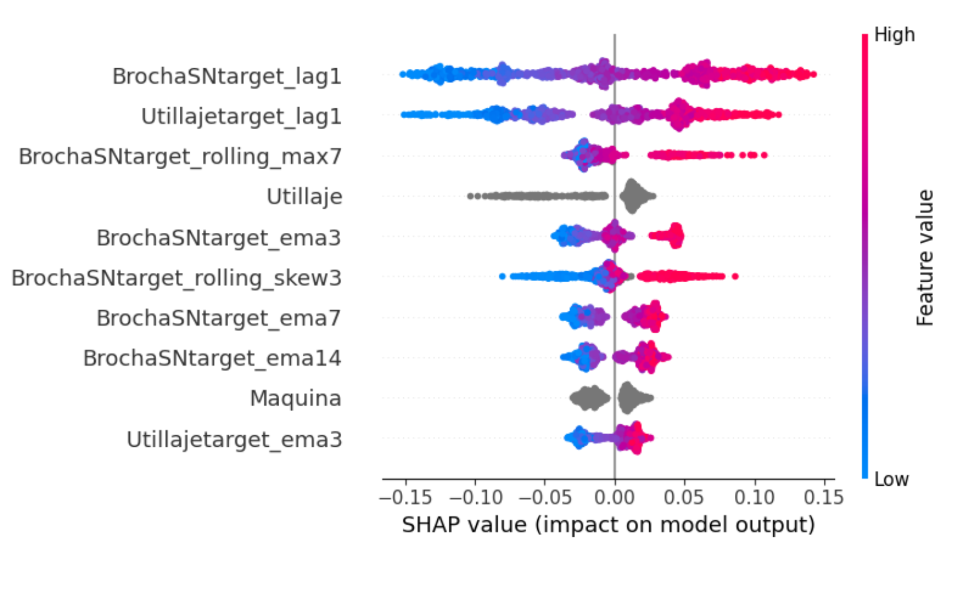
Reto ITPAero
Datos
lorem | ipsum | dolor | keywords
Mejores variables
Datos tabulares

Slide 4
Reto ITPAero
Datos
Procesado
Métricas
LGBM
lorem | ipsum | dolor | keywords
CatBoost
Datos tabulares
ENSEMBLE
Explicabilidad con SHAP
XGBoost

Slide 5
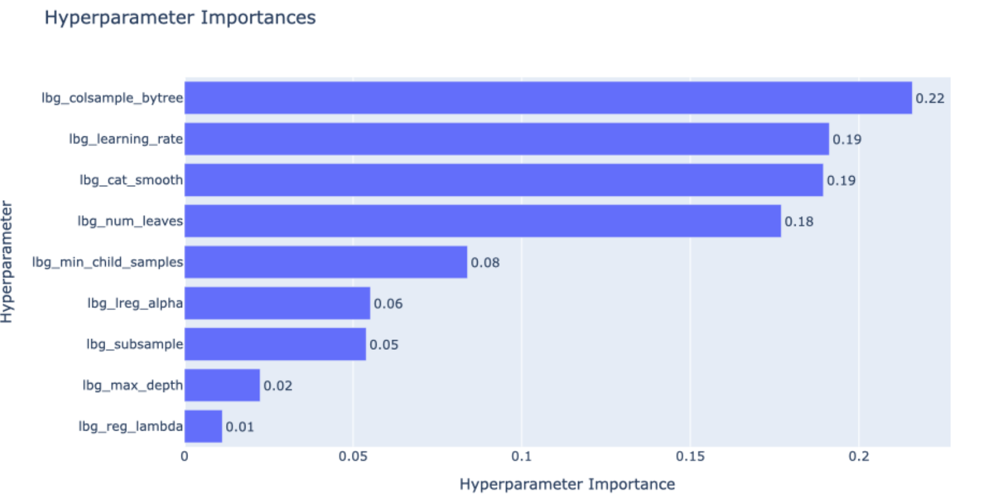
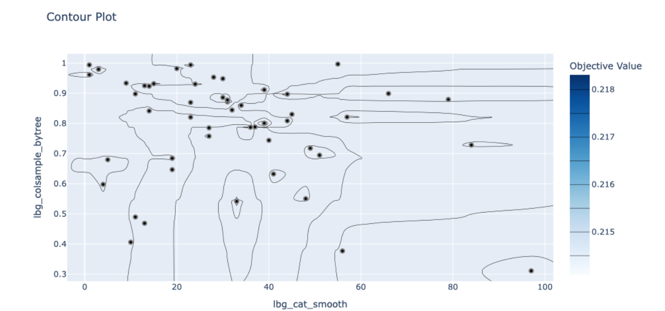
Reto ITPAero
Procesado
LGBM
CatBoost
ENSEMBLE
Explicabilidad con SHAP
XGBoost

Slide 6
Reto ITPAero
Datos
Procesado
Métricas
LGBM
lorem | ipsum | dolor | keywords
CatBoost
Datos tabulares
ENSEMBLE
Explicabilidad con SHAP
XGBoost

Slide 7
Reto ITPAero
Métricas

Slide 8
Reto ITPAero
Métricas

Slide 9
Reto ITPAero
Datos
Procesado
Métricas
LGBM
lorem | ipsum | dolor | keywords
CatBoost
Datos tabulares
ENSEMBLE
Explicabilidad con SHAP
XGBoost

